Slide 1

Como deixar sua vida mais Pythonica??

Slide 2
Eu sou o Rafael.... :D
Também conhecido como Rafael..... :D
Vulgo Sorocaba dentro do Luizalabs :-/ ….
Vulgo Magrão em outros lugares :-/ ….
Continuando.... :P

Slide 3




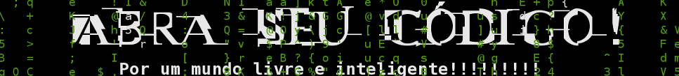
Como eu entrei no mercado......

Slide 4


Ficar só fazendo curso não vira nada.... então vamos fazer uma faculdade \o/
- Fazer faculdade
- Estudar Linux
- Fazer estágio (suporte WINDOWS)
- Ganhar um $$$
- Bolsa integral \o/
- Tudo ia bem até que......

Slide 6

Soma isso
TUDO e
qual o
resultado?
Acrescentando LPI
serei muito f***
e não farei suporte
nunca mais

Slide 7

Supertécnico de infraestrutura superf*** das galáxias mestre do universo (de Sorocaba :-o)

Slide 8
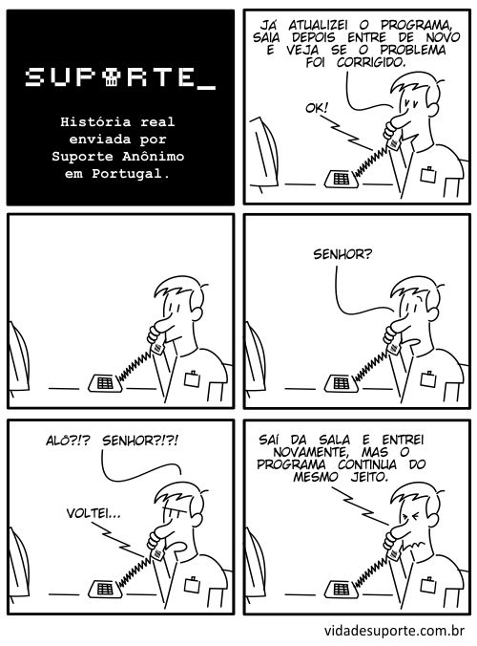
Problemas da vida real... e o suporte continua junto com a infra.... wtf???

Slide 9

Resolver meus problemas para resolver os
problemas dos outros!!!!
Alguns dos meus problemas:
- Liberar acesso remoto para máquinas específicas (sem VPN)
- Extrair dados de uma máquina de ponto (Orion 6)
- Servir dados do site da Caixa Federal mesmo quando o site estivesse offline
- Fazer meu TCC :P (como qualquer mortal)

Slide 10



NOVA PROPOSTA DE TRABALHO!!!
(Trabalhando com Shell Script)

Slide 11
Por que Python e não Shell Script??
4 razões....
- Shell não é orientado a objetos é totalmente estruturado!
- Não tem funções que facilitam sua vida
- Não tem mágica nenhuma... NENHUMA mesmo
- É extremamente complicado reaproveitar código somente com funções

Slide 12
Não trabalho com nenhuma linguagem de programação... muito menos Python... o que posso fazer para aprender a ponto de ir para o mercado de trabalho???

Slide 13
Resolva os seus problemas para depois resolver os problemas dos outros!!!!!!!!!!!
Programe para SI PRÓPRIO inicialmente!!
Crie coisas legais!!!
Esses conselhos dão certo?? Foram testados?? (TDD :P)

Slide 14


Slide 15

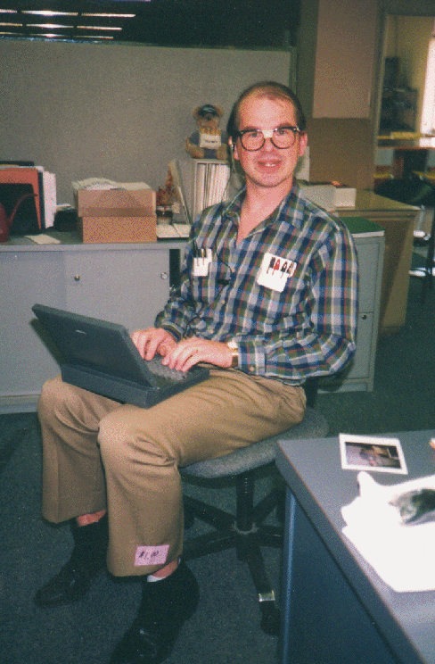

Atualmente
muita piada pra contar!!
Atualmente
bacharel em CC!!
Soma isso
TUDO e
qual o
resultado?
Um dev Python!!
<3
Atualmente
certificado
LPIC-2!!

Slide 16
Scripts básicos desenvolvidos apenas para esta apresentação:
- “Monopolizando gems” (lei da oferta e procura) a Casa de Leilões (Auction House) do World of Warcraft
- Dólar hoje (créditos ao Diego Garcia!)
- Baixador de arquivos torrent direto do site KickAssTorrent
- Rastreio de encomendas do correio de acordo com o código de rastreio
- SeteZoom e Ed batendo um papo bemmm looookoo! :-o
Show me the code and shut up!!!!!!!!!!!!!! :-o

Slide 17


http://abraseucodigo.com.br
rafael@abraseucodigo.com.br
http://twitter.com/rafaelhenrique
http://github.com/rafaelhenrique
http://github.com/rafaelcorreia-luizalabs
That's all folks

